Slide 1
Bài 11 OXYGEN VÀ KHÔNG KHÍ
(tIết 3)

Slide 2
NỘI DUNG CHÍNH
01
02
03
04
OXYGEN TRÊN TRÁI ĐẤT
TÍNH CHẤT VẬT LÍ VÀ TẦM QUAN TRỌNG CỦA OXYGEN
05
THÀNH PHẦN CỦA KHÔNG KHÍ
VAI TRÒ CỦA KHÔNG KHÍ
SỰ Ô NHIỄM KHÔNG KHÍ

Slide 3
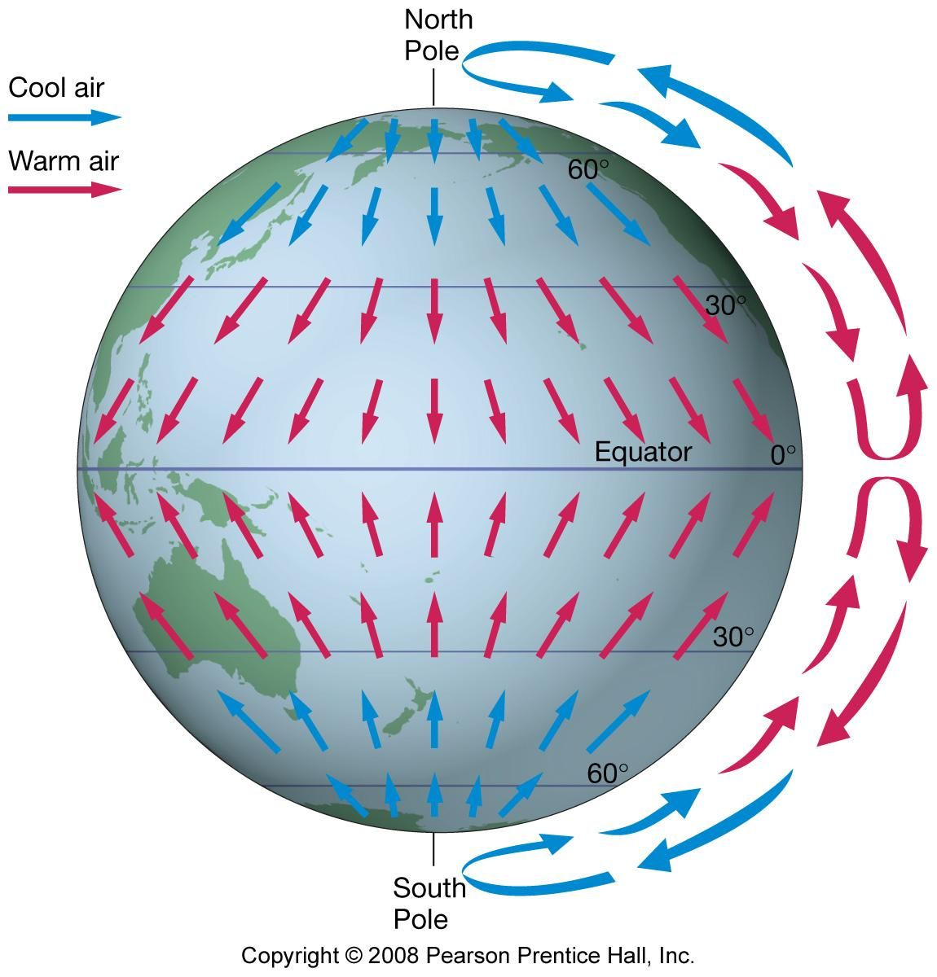
IV.
VAI TRÒ CỦA KHÔNG KHÍ
Sự luân chuyển không khí giúp điều hòa khí hậu, khiến bề mặt Trái Đất không quá nóng hoặc quá lạnh.

Slide 4

IV.
VAI TRÒ CỦA KHÔNG KHÍ
Không khí bảo vệ Trái Đất khỏi các thiên thạch rơi từ vũ trụ, do khi cọ xát với không khí, các thiên thạch bốc cháy hoặc bay hơi gần hết.

Slide 5


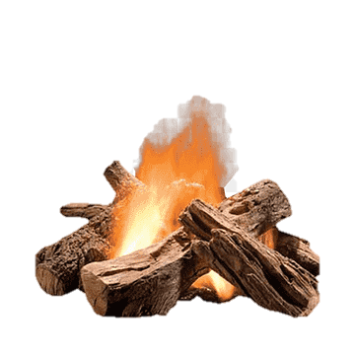
IV.
VAI TRÒ CỦA KHÔNG KHÍ
Oxygen trong không khí cần cho sự hô hấp của động vật, thực vật, đốt cháy nhiên liệu.

Slide 6



IV.
VAI TRÒ CỦA KHÔNG KHÍ
Khi mưa dông có sấm sét, nitrogen trong không khí được chuyển hóa thành chất có chứa nitrogen có lợi cho cây cối (dạng phân bón tự nhiên).
Nitrogen

Slide 7
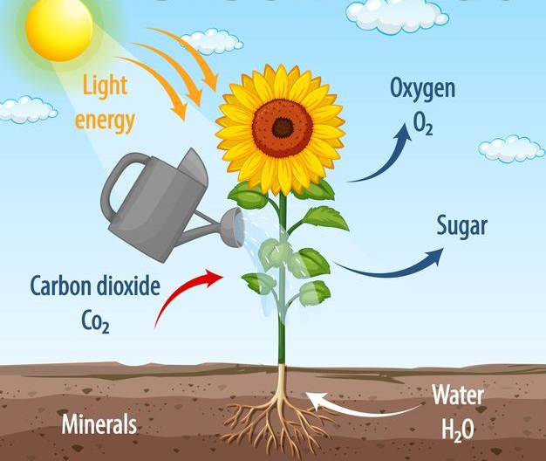
IV.
VAI TRÒ CỦA KHÔNG KHÍ
Carbon dioxide cần thiết cho quá trình quang hợp của cây xanh.
Nitrogen
Nước

Slide 8
IV. Vai trò của không khí
Điều hòa khí hậu, bảo vệ sự sống trên Trái Đất khỏi các tác động từ vũ trụ.
Oxygen cần cho quá trình hô hấp và đốt nhiên liệu.
Carbon dioxide cần cho quá trình quang hợp của cây xanh.
Khi mưa dông có sấm sét, nitrogen được chuyển hóa thành phân bón tự nhiên.

Slide 9
?
Nêu vai trò của không khí đối với sự sống.
Gợi ý trả lời
Không khí giúp điều hòa khí hậu; bảo vệ Trái Đất khỏi các thiên thạch rơi từ vũ trụ, do khi cọ xát với không khí, các thiên thạch bốc cháy hoặc bay hơi gần hết.
Khi mưa dông có sấm sét, nitrogen trong không khí được chuyển hóa thành chất có chứa nitrogen có lợi cho cây cối (dạng phân bón tự nhiên).
Oxygen cần cho sự hô hấp, sự cháy.
Carbon dioxide là nguyên liệu cho quá trình quang hợp của cây xanh.
Hơi nước: hình thành các hiện tượng tự nhiên (như mây, mưa,…)

Slide 10
NỘI DUNG CHÍNH
01
02
03
04
OXYGEN TRÊN TRÁI ĐẤT
TÍNH CHẤT VẬT LÍ VÀ TẦM QUAN TRỌNG CỦA OXYGEN
05
THÀNH PHẦN CỦA KHÔNG KHÍ
VAI TRÒ CỦA KHÔNG KHÍ
SỰ Ô NHIỄM KHÔNG KHÍ

Slide 11
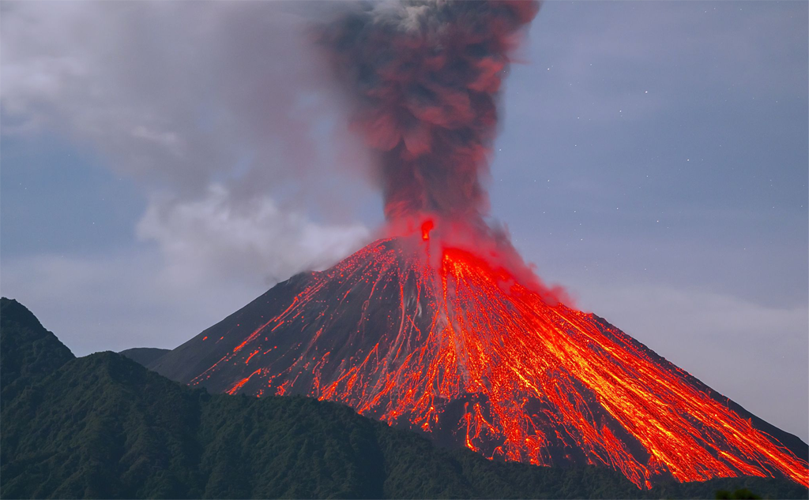
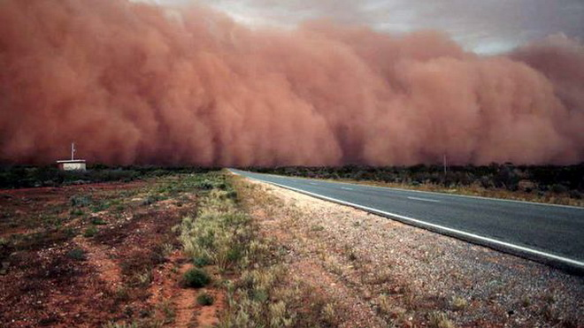
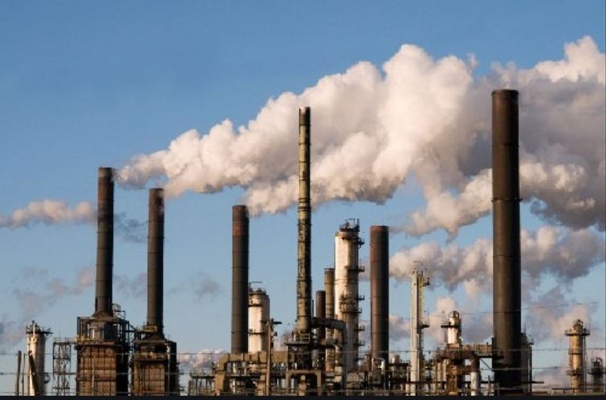
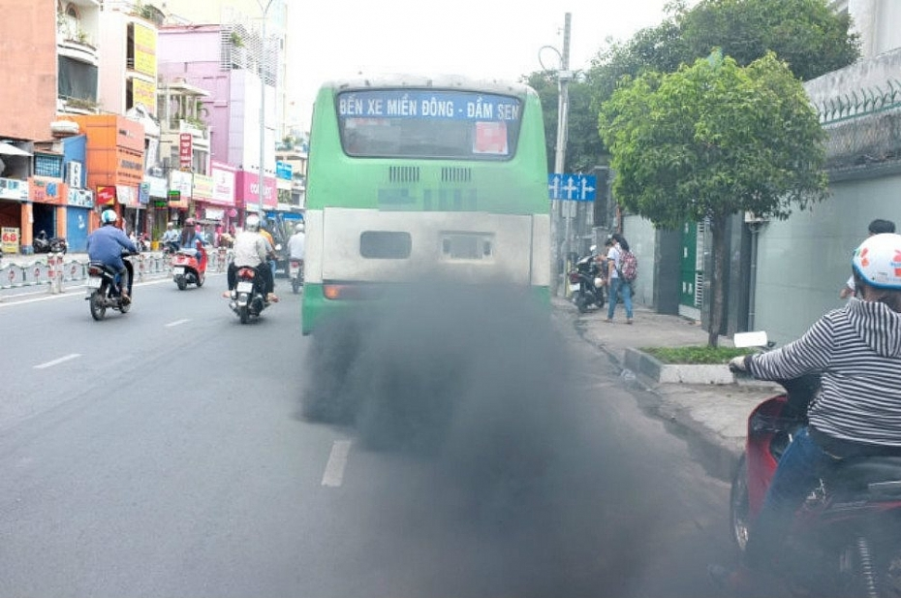
V.
SỰ Ô NHIỄM KHÔNG KHÍ
1. Nguyên nhân và hậu quả của ô nhiễm không khí
Nguyên nhân từ tự nhiên
Núi lửa
Bão cát
Nguyên nhân
Nguyên nhân từ con người
Khí thải từ nhà máy
Khí thải từ ô tô

Slide 12
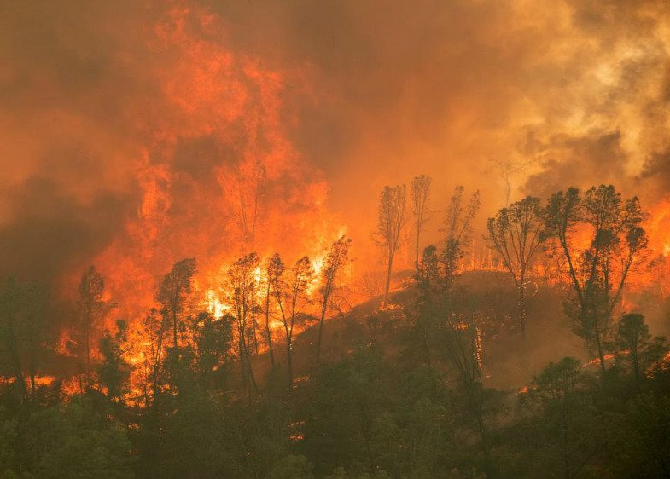
V.
SỰ Ô NHIỄM KHÔNG KHÍ
1. Nguyên nhân và hậu quả của ô nhiễm không khí
Nguyên nhân từ tự nhiên
Nguyên nhân
Nguyên nhân từ con người
Cháy rừng

Slide 13
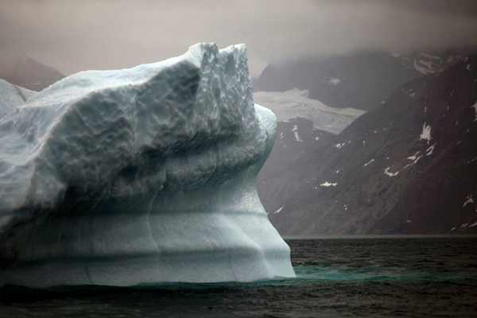
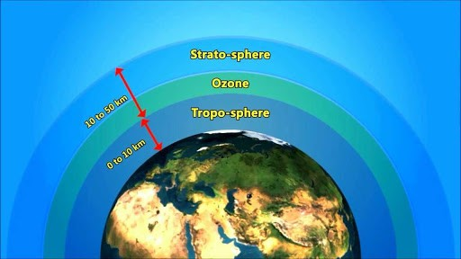
V.
SỰ Ô NHIỄM KHÔNG KHÍ
1. Nguyên nhân và hậu quả của ô nhiễm không khí
Băng tan khiến cho mực nước biển dâng lên
Suy giảm tầng ozone

Slide 14
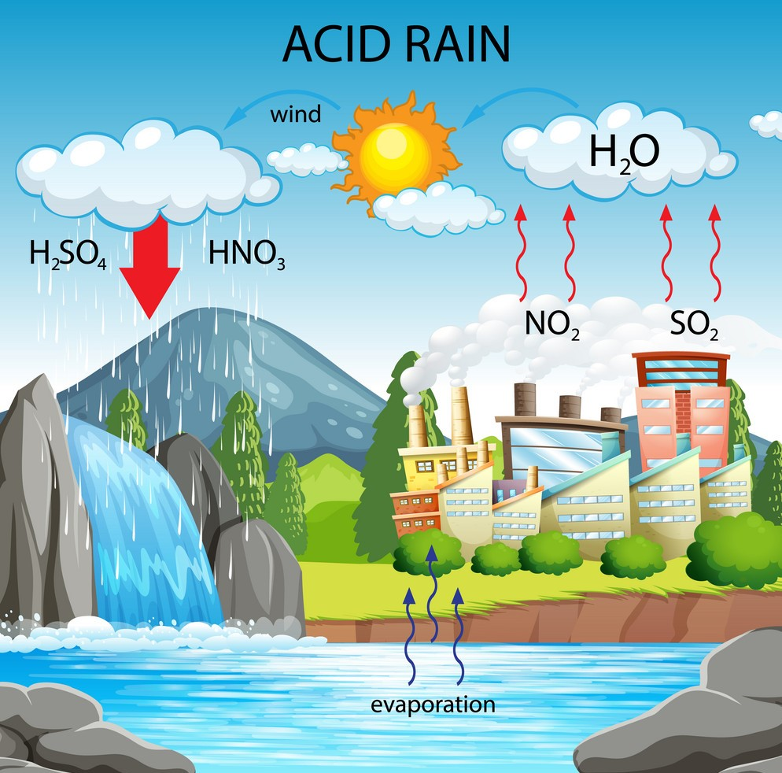
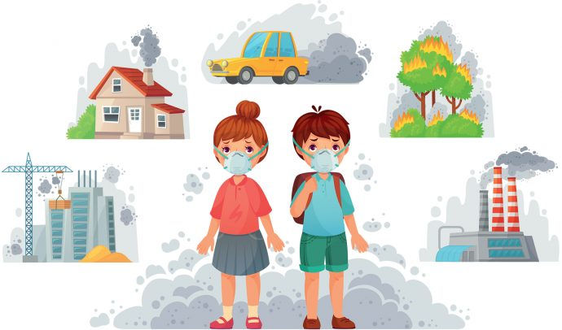
V.
SỰ Ô NHIỄM KHÔNG KHÍ
1. Nguyên nhân và hậu quả của ô nhiễm không khí
Gây nhiều bệnh nguy hiểm
Gây ra mưa acid

Slide 15

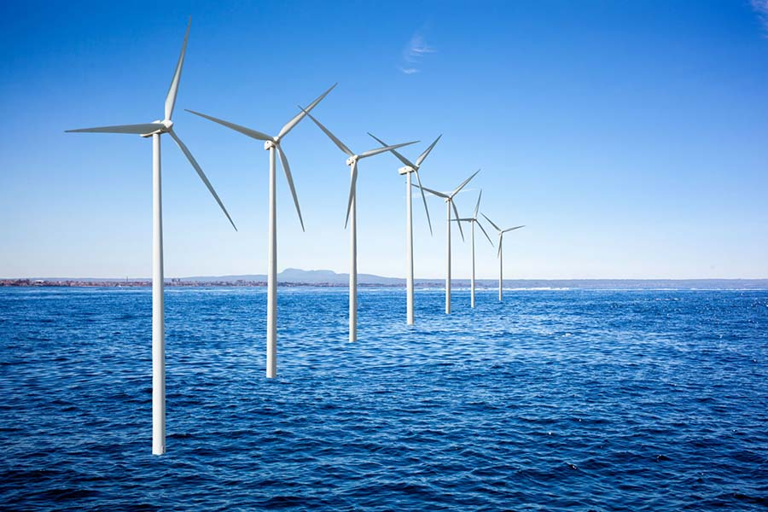

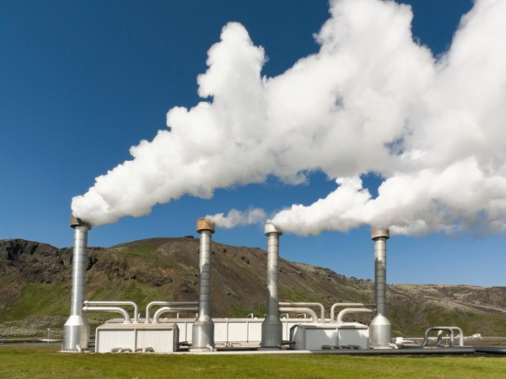

V.
SỰ Ô NHIỄM KHÔNG KHÍ
2. Bảo vệ môi trường không khí
Tìm nguồn năng lượng sạch
Năng lượng mặt trời
Năng lượng gió
Năng lượng sóng biển
Năng lượng địa nhiệt
Năng lượng sinh khối
Notes:
- Năng lượng song biển người ta sử dụng các trạm điện sóng biển mỗi trạm điẹn này có các phao nổi di chuyển theo tác động của song biển chuyển động lên xuống của chúng sẽ được dung để chạy máy phát điện - Năng lươngj sinh nhiệt: Theo các nhà khoa học thì trái đất của chúng ta là một cỗ máy sinh nhiệt, cứ xuống sâu 33 mét thì nhiệt độ long đất sẽ tang 1 độ C, ở độ sâu 60km thì nhiệt độ có thể đạt ở mức 1800 độ C , từ khoảng 30km trở xuống sẽ có thể sản xuấtra điện để đủ dung cho cả thế giới

Slide 16

V.
SỰ Ô NHIỄM KHÔNG KHÍ
2. Bảo vệ môi trường không khí
Sử dụng nguồn năng lượng hợp lí, tiết kiệm

Slide 17
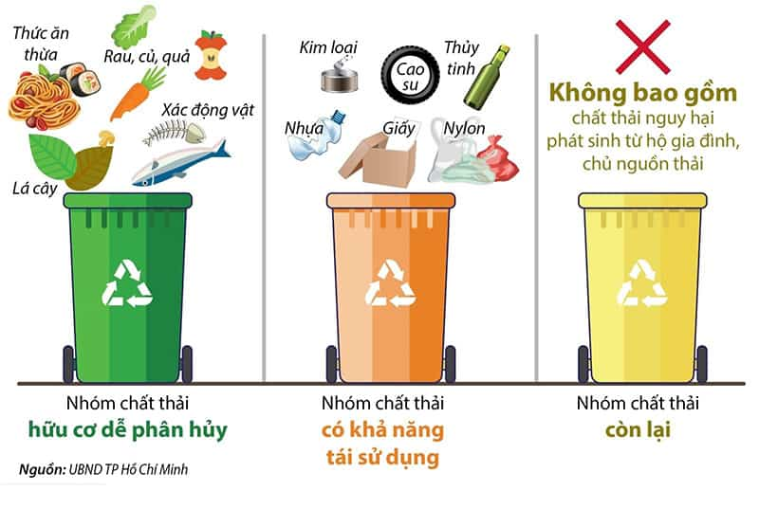
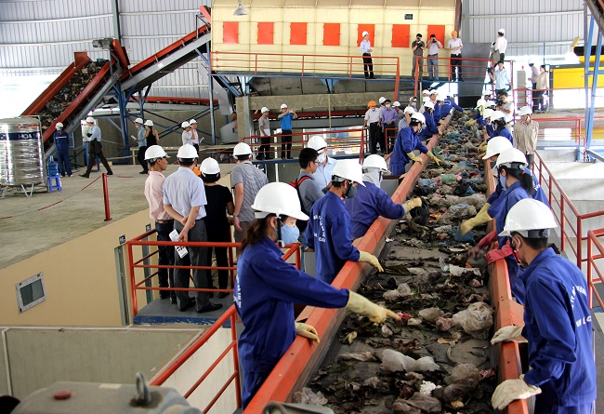
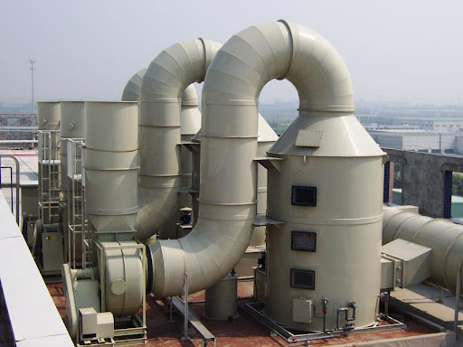
V.
SỰ Ô NHIỄM KHÔNG KHÍ
2. Bảo vệ môi trường không khí
Quy định nghiêm ngặt về xử lí chất thải độc hại, khí thải,...

Slide 18

V.
SỰ Ô NHIỄM KHÔNG KHÍ
2. Bảo vệ môi trường không khí
Bảo vệ và trồng cây xanh

Slide 19

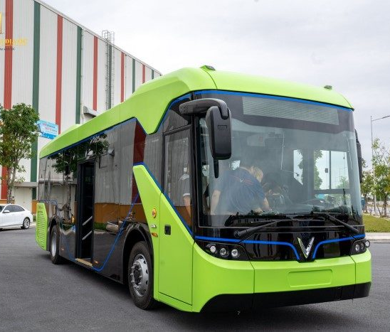
V.
SỰ Ô NHIỄM KHÔNG KHÍ
2. Bảo vệ môi trường không khí
Không xả rác bừa bãi
Đi phương tiện công cộng

Slide 20
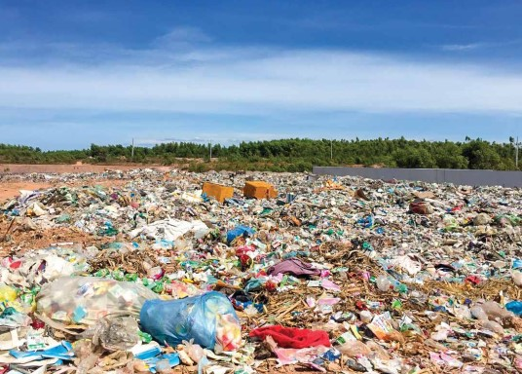
?
1. Quan sát hình dưới và nêu các nguyên nhân gây ô nhiễm không khí.
Rác thải
Cháy rừng
Khí thải từ ô tô
Khí thải từ nhà máy
2. Ô nhiễm không khí có tác hại gì với đời sống?
3. Em có thể làm gì để góp phần giảm ô nhiễm không khí?
4. Một bạn nói: “Carbon dioxide không phải là khí độc nhưng có nhiều trong không khí thì không khí cũng bị ô nhiễm, có hại cho sức khỏe”. Ý kiến của bạn đó có đúng không?

Slide 21
?
Gợi ý trả lời
Rác thải
Cháy rừng
Khí thải từ ô tô
Khí thải từ nhà máy
1. Một số nguyên nhân gây ô nhiễm không khí: xả rác bừa bãi, đốt rừng/cháy rừng, khí thải từ phương tiện giao thông, khí thải từ nhà máy, hoạt động sản xuất.
2. Ô nhiễm không khí gây bệnh về hô hấp, gây mưa acid, giảm chất lượng đất, chất lượng nước,…

Slide 22
?
Gợi ý trả lời
3. Các việc em có thể làm để góp phần giảm ô nhiễm không khí: trồng và bảo vệ cây xanh, không xả rác bừa bãi, sử dụng phương tiện công cộng, tiết kiệm điện…
4. Bạn đó nói đúng. Khí carbon dioxide không phải là khí độc nhưng nếu có nhiều trong không khí thì không khí cũng bị ô nhiễm, có hại cho sức khỏe. Khi nồng độ carbon dioxide trong không khí cao, gây hiệu ứng nhà kính, làm Trái Đất nóng lên, ảnh hưởng nghiêm trọng đến môi trường sinh thái.

Slide 23
Ghi nhớ
Trên Trái Đất, Oxygen có trong không khí, trong đất, trong nước,…
Khí Oxygen không màu, không mùi, không vị, ít tan trong nước, nặng hơn không khí.
Oxygen cần cho quá trình hô hấp của động vật, thực vật, đốt nhiên liệu.
Không khí bảo vệ sự sống trên Trái Đất khỏi các tác động từ vũ trụ.
Không khí có thể bị ô nhiễm bởi khói, bụi, khí thải độc hại.
Không khí chứa 78% nitrogen, 21% Oxygen về thể tích, còn lại là Carbon dioxide, hơi nước và các khí khác
Không khí có thể bị ô nhiễm bởi khói bụi, khí thải độc hại. Ô nhiễm không khí gây tác hại nghiêm trọng đối với môi trường và đời sống con người. Cần giữ cho bầu không khí trong lành.

